Slide 1



BUSINESS
PLAN
전자약 프로젝트
실습생 서원형

Slide 2



목차
현재 진행 상황
논문 분석
3. 아키텍처 구조도
-서버, 클라우드, 서비스
4. 데이터 셋 활용 방안
- 서비스 구체화
5. 세부 계획 구체화
- 목표 수립

Slide 3
트랜스포머 : 정교한 벡터 데이터를 반환하는 모델
- 더 복잡한 패턴 학습을 학습해 정확도 향상에 도움
Bert (Bidirectional Encoder Representations from Transformers) : 구글의 AI 모델로 텍스트 데이터를 벡터로 변환
용어정리
BERT 자연어를 이해하기 위한 양방향 학습 모델
Input : 자연어
토큰화
임베딩 (768차원 벡터 생성)
3. 문장 벡터 생성 (Output : 벡터)
Transformer Block
Input : 벡터
내부 처리(정확도 향상을 위한 요소)
Self-Attention 층
Add & Norm 층
Feedforward
Add & Norm층
Output : 향상된 벡터

Slide 4
용어정리
트랜스포머 : 정교한 벡터 데이터를 반환하는 모델
- 더 복잡한 패턴 학습을 학습해 정확도 향상에 도움
Bert (Bidirectional Encoder Representations from Transformers) : 구글의 AI 모델로 텍스트 데이터를 벡터로 변환
3. Wav2Vec : 음성 데이터의 파동을 벡터로 변환 : 설명 추가 input output
4. Spring, Flask : 클라이언트의 요구를 처리하기 위한 웹 프레임워크

Slide 5
1
현재 진행 상황
-논문 분석 및 데이터 셋 탐색
[논의 사항]
1. 아키텍처
2. 서비스 목적
3. 서비스 대상(웹, 앱)
4. 목표치 설정
5. 세부 일정 수립

Slide 6
2
논문 분석
- 데이터 셋
Boston Diagnostic Aphasia Examination에서 얻은 "Cookie Theft" 사진 설명 과제의 오디오 녹음
데이터 구분 | train_x(환자) | train_y(정상) | test_x(환자) | test_y(정상)
데이터 수 | 87 | 79 | 35 | 36
Cookie Theft는 신경심리학 평가에서 사용되는 과제로 주방에서 어떤 일이 일어나고 있는지를
기술하고 언어 인지 능력 평가에 중요한 역할을 하는 것이다.

Slide 7
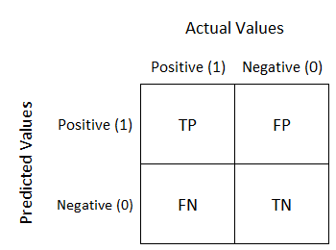
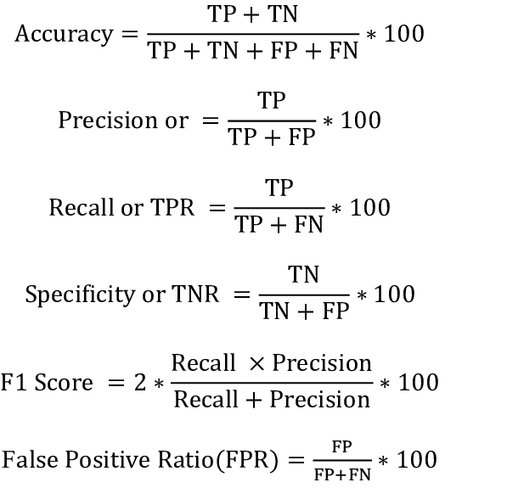
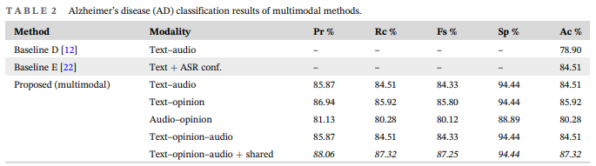
2
논문 분석
- 결과 분석
-베이스 라인 D, E 기존의 알려진 방식(텍스트와 오디오 정보를 결합)
text-audio : 텍스트와 오디오 데이터를 결합
text-opinion : 텍스트 데이터와 chatGPT 의견 결합
audio-opinion : 오디오 데이터와 chatGPT 의견 결합
text-opinion-audio + shared : 텍스트 + 오디오 + chatGPT + Transformer 블록 공유

Slide 8


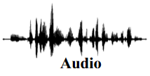

2
논문 아키텍처 구조도
Transformer(기존 벡터를 정교하게 수정)
벡터
오디오(음정, 떨림, 간격등)
예: “8살로 추정되는 남자아이 …?" (음성 -> 텍스트)
[0.2, -0.1, 0.4, ...] (음성 -> 특징 벡터)
특정 상황에 대한 설명 : 남자아이가 주방에서 쿠키를 훔치고 있고~~
음성 데이터 텍스트 변환
텍스트(raw 한 데이터)
예: [“8살로", ＂추정되는", ＂남자", ＂아이"] ->
[[0.1, 0.3, -0.2, ...], [0.2, -0.1, 0.4, ...], ...] (텍스트 -> 특징 벡터)
변환된 텍스트
GPT 입력
GPT 의견(이진 분류가 아닌 opinion 형식)
예: [＂정확하게", ＂본인의", ＂의사를", ＂표현함＂] ->
[[0.1, 0.3, -0.2, ...], [0.2, -0.1, 0.4, ...], ...] (의견 텍스트 -> 특징 벡터)
프롬프트 입력 예시 :
지금부터 너는 정신과 의사로 알츠하이머를 진단내릴 수 있어. 위 텍스트를 보고 의견을 내주길 바래

Slide 9
2
논문 아키텍처 구조도
Transformer(기존 벡터를 정교하게 수정)
예: “8살로 추정되는 남자아이 …?" (음성 -> 텍스트)
[0.2, -0.1, 0.4, ...] (음성 -> 특징 벡터)
58.2%(정상)
[v1, v2, v3, ..., vN]
[d1, d2, d3, ..., dN, e1, e2, e3, ..., eM, f1, f2, f3, ..., fK]
아이가 쿠키를 몰래 집어서 도망가고 있어요.
⊕
예: [“8살로", ＂추정되는", ＂남자", ＂아이"] ->
[[0.1, 0.3, -0.2, ...], [0.2, -0.1, 0.4, ...], ...] (텍스트 -> 특징 벡터)
=
[v1, v2, v3, ..., vN, t1, t2, t3, ..., tM, o1, o2, o3, ..., oK]
유사도 판단 후 분류
[t1, t2, t3, ..., tM]
⊕
예: [＂정확하게", ＂본인의", ＂의사를", ＂표현함＂] ->
[[0.1, 0.3, -0.2, ...], [0.2, -0.1, 0.4, ...], ...] (의견 텍스트 -> 특징 벡터)
[a1, a2, a3, ..., aN, b1, b2, b3, ..., bM, c1, c2, c3, ..., cK]
어…음…저.. 아마….아이가….쿠키가…..집에
[o1, o2, o3, ..., oK]
41.8%(치매)

Slide 10
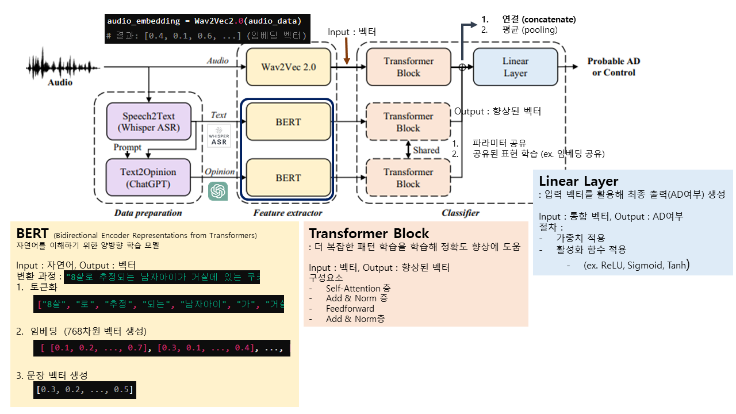
2
논문 아키텍처 구조도

Slide 11
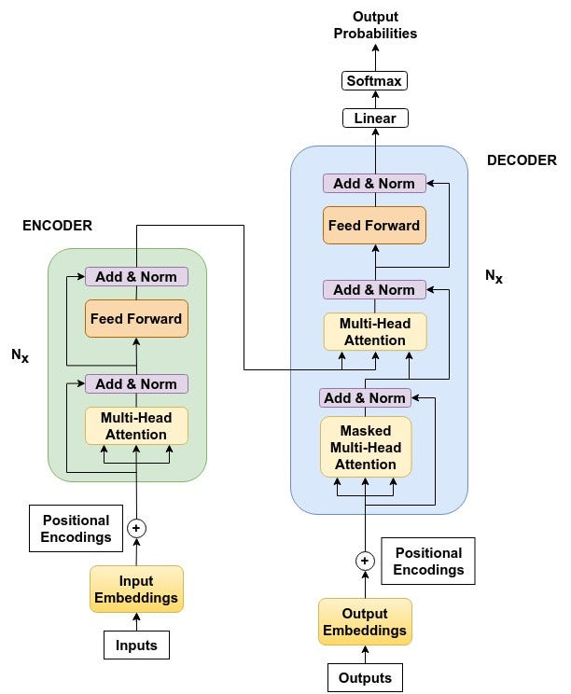
2
논문 분석
- 결과 분석
a : 001 : 0.01%
apple : 002 : 0.004%
went : 8887 : 91%
LLM이 하는 일은 주어진 텍스트 바로 뒤에 올 단어를 예측하는 것인데,
트랜스포머랑 결합해서 쓰면 다음 단어 예측을 잘한다.

Slide 12





3
개발 아키텍처 구조도
AI Model Train
Client
(web, app)
Server
AI Server

Slide 13
4
데이터 셋 활용 방안
데이터 | 활용방안 | 개발 난이도 | 서비스
노인 정신건강 영상 데이터 | 음성, 발화, 행동적 특성 등을 AI로 분석하여 치매 조기진단 모델 개발 가능 | 상 | 웹, 앱 서비스
정신건강진단 및 예측을 위한 멀티모달 데이터 | 음성인식을 통한 우울증 진단 보조 시스템, 질문을 주고 대답을 통해 분석 PHQ-9 | 상 | 웹, 앱 서비스
고령인구 우울증 데이터 | 60세 이상 노인의 맞춤형 우울, 불면, 인지기능에 대한 건강 상태 정보 서비스 | 중 | 웹, 앱 서비스
파킨슨병 및 관련 질환 진단 음성데이터 | 파킨슨 병의 조기 발견 가능 | 중 | 웹, 앱 서비스
소아청소년 정실질환 진단 안저 데이터 | ADHD, ASD 구현 가능 | 중 | 병원 시스템
알츠하이머병을 감지하는 필기 데이터 | 알츠하이머 병 조기 발견 | 중 | 웹, 앱 서비스
알츠하이머 MRI 전처리 데이터 세트 | 알츠하이머 병 조기 발견 | 상 | 병원 시스템
Synthetic Therapy Conversations | LLM 채팅으로 치료 | 상 | 웹, 앱 서비스
정신 건강 대화 데이터 | LLM 채팅으로 치료 | 상 | 웹, 앱 서비스

Slide 14
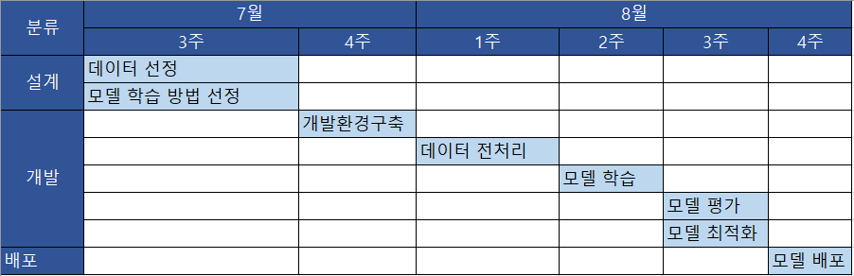
5
세부 계획 구체화
7월 : 설계 8월: 개발 및 배포

Slide 15
6
예상 문제점 및 지원 요청 사항
번호 | 문제 | 대안 | 비고
1 | 데이터 확보 :논문에 사용된 원본 데이터 확보가 어려움 | 유사 데이터 사용 단점: 데이터 승인 신청이 필요하며, 일정 delay 우려
2 | 컴퓨팅 자원 부족 : 현재 사용중인 컴퓨터가 대규모 데이터 처리 및 모델 학습 불가 | GPU 대여 : 10만원 ~ 40만원
3 | 정확도 부족 문제 : 논문에 상세한 정보 부족 및 시간 부족함으로 논문의 최대 정확도인 87%를 달성 우려 | 별도 툴을 사용해 데이터 학습 과정을 자동화, 정확도 상승 가능 단점: 추가 비용 발생
4 | 시간 및 인력 부족 문제 : 기타 과제에 대한 일정으로 인해 본 프로젝트의 일정이 연기될 가능성 있음 | 본 과제에 집중 단점: selector, blueAI, task mining 등의 일정이 연기될 수 있음

